Slide 1

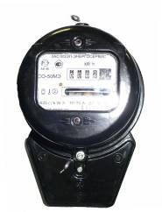
МАТЕМАТИКА
5
КЛАСС
Тема:
СЕМЕЙНАЯ
ЭКОНОМИКА И МАТЕМАТИКА

Slide 2
ПРОВЕРКА САМОСТОЯТЕЛЬНОЙ РАБОТЫ
Ответ: 109
Ответ: 40 076 км
Ответ: а) 1 400 970 000 б) 1 401 000 000 в) 1 000 000 000

Slide 3
ОБОГАЩАЕМ ЗНАНИЯ

Slide 4
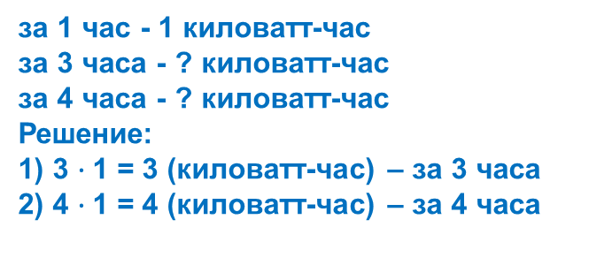
РЕШЕНИЕ ЗАДАЧ
390.Утюг за 1 час потребляет 1 киловатт-час электроэнергии. Сколько электроэнергии расходуется при использовании утюга в течение: а) 3 часов; б) 4 часов?
за 1 час - 1 киловатт-час
за 3 часа - ? киловатт-час
за 4 часа - ? киловатт-час
Решение:
1) 3 $∙\text{1} \text{=} \text{3}$ (киловатт-час) – за 3 часа
2) 4 $∙\text{1} \text{=} \text{4}$ (киловатт-час) – за 4 часа

Slide 5
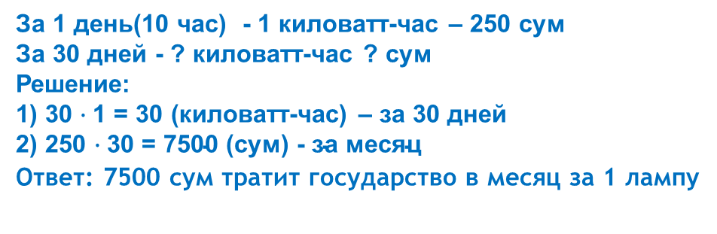
РЕШЕНИЕ ЗАДАЧ
391. Если электролампа, освещая ночами улицу 10 часов непрерывно, потребляет 1 киловатт-час электроэнергии, сколько государство тратит денег на освещение улицы за месяц (30 дней)?
За 1 день(10 час) - 1 киловатт-час – 250 сум
За 30 дней - ? киловатт-час ? сум
Решение:
1) 30 $∙\text{1} \text{=} \text{3}\text{0}$ (киловатт-час) – за 30 дней
2) 250 $∙\text{30} \text{= }\text{7500 (сум) - за месяц }$
Ответ: 7500 сум тратит государство в месяц за 1 лампу

Slide 6
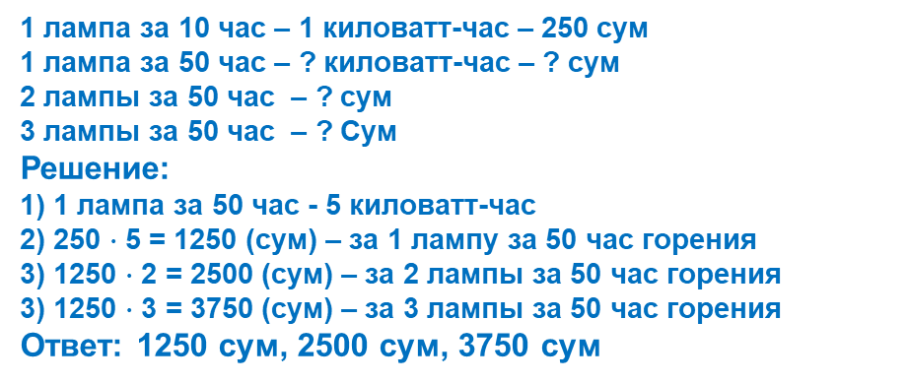
РЕШЕНИЕ ЗАДАЧ
392. Сколько вы должны заплатить за: а) одну; б) две;
г) три непрерывно горящие 50 часов электролампы в квартире?
1 лампа за 10 час – 1 киловатт-час – 250 сум
1 лампа за 50 час – ? киловатт-час – ? сум
2 лампы за 50 час – ? сум
3 лампы за 50 час – ? Сум
Решение:
1) 1 лампа за 50 час - 5 киловатт-час
2) 250 $∙$ 5 = 1250 (сум) – за 1 лампу за 50 час горения
3) 1250 $∙$ 2 = 2500 (сум) – за 2 лампы за 50 час горения
3) 1250 $∙$ 3 = 3750 (сум) – за 3 лампы за 50 час горения
Ответ: 1250 сум, 2500 сум, 3750 сум

Slide 7
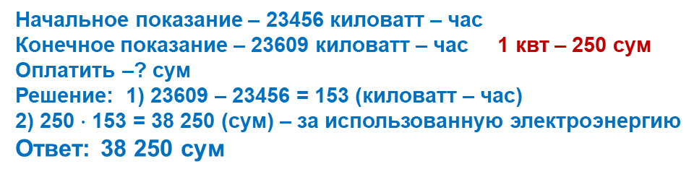
РЕШЕНИЕ ЗАДАЧ
393. На основании начального (а) и конечного (б) показаний счетчика определите, сколько нужно заплатить за использованную электроэнергию.
Начальное показание – 23456 киловатт – час
Конечное показание – 23609 киловатт – час 1 квт – 250 сум
Оплатить –? сум
Решение: 1) 23609 – 23456 = 153 (киловатт – час)
2) 250 $∙$ 153 = 38 250 (сум) – за использованную электроэнергию
Ответ: 38 250 сум

Slide 8
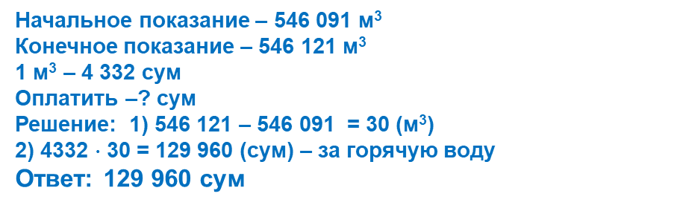
РЕШЕНИЕ ЗАДАЧ
394. Определите, сколько нужно заплатить за использование горячей воды, если начальное показание счетчика горячей воды равно 546 091 кубических метров, а конечное - 546 121 кубических метров, а стоимость 1 кубометра потребляемой горячей воды равна 4332 сумов (по состоянию на март 2020 года).
Начальное показание – 546 091 м³
Конечное показание – 546 121 м³
1 м³ – 4 332 сум
Оплатить –? сум
Решение: 1) 546 121 – 546 091 = 30 (м³)
2) 4332 $∙$ 30 = 129 960 (сум) – за горячую воду
Ответ: 129 960 сум

Slide 9
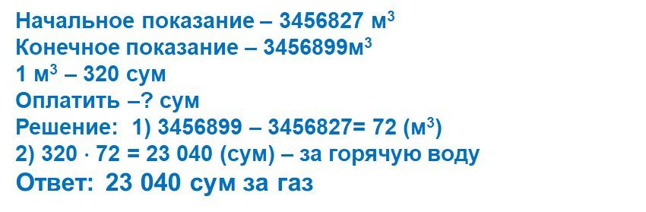
РЕШЕНИЕ ЗАДАЧ
395. Определите, сколько нужно заплатить за использованный газ, основываясь на начальном (а) и конечном (б) показании газового счетчика (в кубических метрах), изображенных на рисунке 3, если стоимость 1 кубометра потребляемого газа составляет 320 сумов (по состоянию на март 2020 года).
Начальное показание – 3456827 м³
Конечное показание – 3456899м³
1 м³ – 320 сум
Оплатить –? сум
Решение: 1) 3456899 – 3456827= 72 (м³)
2) 320 $∙$ 72 = 23 040 (сум) – за горячую воду
Ответ: 23 040 сум за газ

Slide 10
ЗАДАНИЯ ДЛЯ САМОСТОЯТЕЛЬНОЙ РАБОТЫ
396.Определите, сколько нужно заплатить за использование холодной воды, исходя из начального ( 120 674) и конечного (120 723) показаний счетчика холодной воды (в кубометрах), если стоимость 1 кубометра потребляемой холодной воды - 850 сумов (по состоянию на март 2020 года).
397. Вода - источник жизни! Экономьте воду! По оценке экономистов, если кран не закрыть должным образом, каждый день, по капле, из него вытекает 100 литров воды (рис. 4). Сколько, таким образом, расходуется воды за месяц (30 дней)? Какова стоимость расхода воды? (1 л = 1 дм³ , 1м³ = 1000 дм³)

